Slide 1
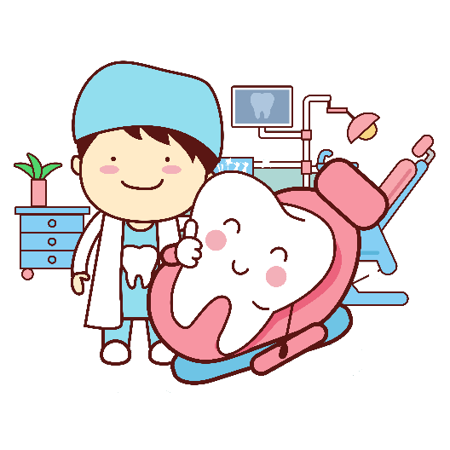
口腔
关爱
口腔
关注口腔健康 提高生命质量
外科病人护理

Slide 2
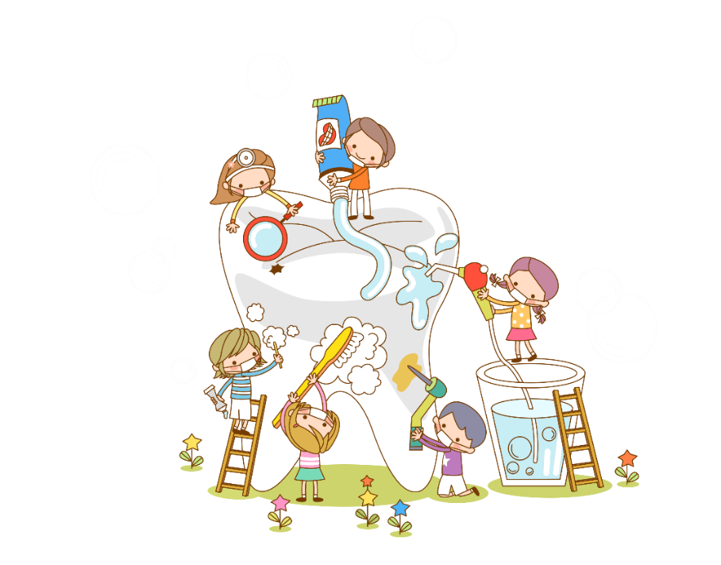
目录
口腔护理适用症
口腔护理常用药物
口腔护理操作步骤
口腔护理注意事项
口腔护理法操作
并发症及处理

Slide 3
适应症
高热
鼻饲
生活不能自理的患者
昏迷
口腔疾患
危重病人
术后
禁食
气管插管

Slide 4
口腔护理
适用症

Slide 5
口腔护理的目的
预防或减轻口腔异味，清除牙垢，增进食欲，确保患者舒适。
评估口腔内的变化（如粘膜、舌苔及牙龈等），提供患者病情动态变化的信息。
保持口腔清洁、湿润，预防口腔感染等并发症。

Slide 6
操作步骤
患者口唇湿润、口腔清洁、口气清新、舒适、无异味
患者口腔内原有病灶好转或痊愈
患者及家属会正确濑口、刷牙，学会一定的口腔保健知识
评估患者神志是否清醒，了解病情，口腔有无感染，充血，溃疡等情况。
向病人及家属解释操作方法，目的，取得合作。
评估与解释
目标

Slide 7
口腔护理法
01
操作者准备：衣帽整洁，修剪指甲，洗手，戴口罩。
准备
02
用物准备：治疗车上层：治疗盘内放治疗碗2个（内放生理盐水棉球，另一碗放漱口水及吸水管）。口护包（内放弯血管钳、镊子、治疗巾、压舌板、 ）棉签，石蜡油。

Slide 8
口腔护理常用药物

Slide 9
口腔护理常用溶液
溶液名称 | 浓度 | 作 用
生理盐水（中性） |  | 清洁口腔，预防感染
复方硼沙溶液 （朵贝尔）中性 |  | 轻度抑菌、除臭
过氧化氢溶液 （偏酸性） | 1%～3% | 抗菌防臭，适用于口腔感染有溃烂坏死组织者
碳酸氢钠溶液 | 1%～4% | 属碱性溶液，适用于真菌感染
呋喃西林溶液 | 0．02% | 清洁口腔，广谱抗菌
醋酸溶液（碱性） | 0．1% | 适用于绿脓杆菌感染
硼酸溶液（碱性） | 2%～3% | 酸性防腐溶液，有抑制细菌作用
甲硝唑溶液 | 0．08% | 适用于厌氧菌感染
中药漱口液（金银花、野菊花） |  | 清热、解毒、消肿、止血、抗菌

Slide 10
常用药
01
西瓜霜：用于咽喉部炎症，清凉、润喉。
02
锡类散、冰硼散：用于口腔溃疡，清热、消炎、止痛。
03
口腔涂膜：用于治疗口腔杂症、口腔溃疡等。
04
液状石蜡：用于口唇干裂，可起到滋润和保湿的作用。

Slide 11
口腔护理操作步骤

Slide 12
实施步骤
01
备齐用物，携至床旁，核对床号，姓名，向患者或家属解释，取得合作。
02
清点棉球的数量，协助平卧或侧卧，病人头偏向护士侧，铺治疗巾于病人颌下及枕上，弯盘置病人口角旁。注意防止污染病人衣服和枕头。
03
协助清醒病人用温水漱口，湿润口唇
用棉球擦净口唇，嘱病人咬合上下齿，用压舌板轻轻撑开一侧颊部，用血管钳夹棉球由内向外擦洗左侧牙齿的外面。沿纵向擦洗牙齿。按顺序由臼齿洗向门齿。同法擦洗另一侧。
04

Slide 13
实施步骤
05
嘱张开上下齿，擦洗牙齿左上内侧面，左上咬合面，左下内侧面，左下咬合面，弧形擦洗左颊部。同法擦洗右侧。最后Z型擦洗硬腭部、舌面。
（每个棉球只用一次，棉球以不滴水为宜）
06
擦洗完毕，帮助病人用吸水管漱口。（昏迷病人严禁漱口）撤去弯盘，擦净口周，撤去治疗巾。
07
有溃疡的局部上药（涂１％龙胆紫），口唇干裂者涂石蜡油或唇膏（用手电筒检查 ）
08
09
处理用物，洗手、记录
清点棉球数量，整理用物

Slide 14
口腔护理注意事项

Slide 15
口腔护理操作的注意事项
擦洗时动作要轻，以免损伤口腔黏膜，特别是对凝血功能较差的病人。
昏迷病人禁忌漱口，需用开口器应从臼齿处放入，对牙关紧闭者不可用暴力助其开口。擦洗时棉球不宜过湿，以防溶液误吸入呼吸道。棉球要用止血钳夹紧，每次1个，防止遗留在口腔，必要时要清点棉球数量。

Slide 16
口腔护理操作的注意事项
传染病人用物须按消毒隔离原则处理 。
长期应用抗生素者，应观察口腔黏膜有无真菌感染。
对活动义齿应先取下，用牙刷刷洗义齿的各面，用冷水冲洗干净，待病人漱口后再戴上。暂时不用的义齿，可浸于冷水杯中备用，每日更换一次清水。不可将义齿泡在热水或乙醇内，以免义齿变色、变形和老化。

Slide 17
口腔护理法
操作并发症及处理

Slide 18
口腔护理法操作并发症
01
窒息
04
口腔及牙龈出血
02
吸入性肺炎
05
口腔感染
03
口腔黏膜损伤
06
恶心、呕吐

Slide 19
口腔护理法操作并发症
01
窒息
粗心大意，棉球遗留在口腔
有假牙的病人，操作前未取出，操作时脱落
病人不合作，擦洗时棉球松脱
发生
原因

Slide 20
口腔护理法操作并发症
01
窒息
作前清点棉球的数量，每次擦洗时只能夹一个棉球，以免遗漏棉球在口腔，操作结束后，再次核对棉球的数量，认真检查口腔内有无遗留物。
对于清醒患者，操作前询问有无义齿；昏迷患者，操作前仔细检查牙齿有无松、脱，义齿是否活动等。如有活动义齿，操作前取下存放于冷水杯中。
对于兴奋、躁动的患者尽量在其较安静的情况下进行口腔护理；昏迷、吞咽功能障碍的患者，应采取侧卧位，棉球不宜过湿以防误吸。
如患者出现窒息，应及时处理。迅速有效清除吸入的异物，及时解除呼吸道梗阻。
预防与处理

Slide 21
口腔护理法操作并发症
02
吸入性肺炎
多发生于意识障碍的病人，口腔护理的清洗液和口腔内分泌物容易误入气管，成为肺炎的主要原因。
发生
原因

Slide 22
口腔护理法操作并发症
02
吸入性肺炎
为昏迷患者进行口腔护理时，患者取仰卧位，将头偏向一侧，防止漱口液吸入呼吸道。
进行口腔护理的棉球要拧干，不应过湿；昏迷患者不可漱口，以免引起误吸。
已出现肺炎的患者，应根据医嘱给予抗生素积极抗感染治疗，并结合相应的临床表现采取对症处理。
预防与处理

Slide 23
口腔护理法操作并发症
03
口腔黏膜损伤
擦洗过程中，护理人员操作动作粗暴，止血钳碰伤口腔黏膜
及牙龈，尤其是患肿瘤进行放疗的病人，更易引起口腔黏膜损伤。
喂昏迷病人牙关紧闭者进行口腔护理时，使用开口器协助张 口 方法欠正确或力量不当，造成口腔黏膜损伤。
漱口液温度过高，造成口腔黏膜烫伤
发生
原因

Slide 24
口腔护理法操作并发症
03
口腔黏膜损伤
为患者进行口腔护理时，动作要轻柔，尤其是放、化疗患者，不要使血管钳或棉签的尖部直接与患者的口腔黏膜接触。
正确使用开口器，应从臼齿处放入，并套以橡皮套，牙关紧闭者不可使用暴力使其张口。
选择温度适宜的漱口液，使用过程中，加强对口腔黏膜的观察。
发生口腔黏膜损伤者，应用朵贝尔溶液。
如有口腔溃疡疼痛时，溃疡面用西瓜霜喷敷或锡类散吹敷，必要时用2％利多卡因喷雾止痛或将洗必泰漱口液用注射器直接喷于溃疡面，每日3～4次，以抗感染。
预防与处理

Slide 25
口腔护理法操作并发症
03
口腔黏膜损伤
发生
原因
如操作时棉签、镊子等物品刺激咽喉部，易引起恶心、呕吐
擦洗时动作要轻柔，擦舌部和软腭时不要触及咽喉部，以免引起恶心。
根据病情遵医嘱给予止吐药物
预防与处理

Slide 26
口腔护理法操作并发症
04
口腔及牙龈出血
患有牙龈炎、牙周病的病人，龈沟内皮组织充血，炎性反应使肉芽组织形成，口轻护理对患处的刺激极易引起血管破裂出血。
操作时动作粗暴，也易造成口腔及牙龈出血，尤其是凝血机制障碍的病人。
为昏迷病人进行口腔护理时，开口器应用不当，造成口腔及牙龈损伤、出血。
发生
原因

Slide 27
口腔护理法操作并发症
04
口腔及牙龈出血
进行口腔护理时，动作要轻柔、细致，特别对凝血机制差、有出血倾向的病人，擦洗过程中，要防止碰伤粘膜及牙龈。
正确使用开口器，应从病人臼齿处放入，牙关紧闭者不可使用暴力强行使其张口，以免造成损伤，引起出血。
若出现口腔及牙龈出血，可采用局部止血如明胶海绵等，必要时进行全身止血治疗。
预防与处理

Slide 28
口腔护理法操作并发症
05
口腔感染
上述引起口腔黏膜损伤、口腔及牙龈出血的原因，如病人机体抵抗力下降、营养代谢障碍、年老体弱等，可继发口腔感染。
口腔护理清洗不彻底，尤其是颊粘膜皱襞处不易清洗干净，成为细菌生长繁殖的场所。
口腔护理用物被污染，治疗操作中无菌技术执行不严格，也易造成口腔感染。
发生
原因

Slide 29
口腔护理法操作并发症
05
口腔感染
去除引起口腔粘膜损伤、口腔及牙龈出血的原因，严格执行无菌操作原则及有关预防交叉感染的规定。
认真仔细擦洗，以病人口腔清洁为准。
注意有无出血、充血、水肿、糜烂。
易感病人特殊监护。
加强营养，增强机体抵抗力。
预防与处理

Slide 30
希望你们都拥有
整齐健康的牙齿……

